Slide 1
第八章 磁盘存储器管理
8.1 外存的组织方式
8.2 文件存储空间的管理
8.1 外存的组织方式
8.2 文件存储空间的管理
8.3 提高磁盘I/O速度的途径
8.4 提高磁盘可靠性的技术
8.5 数据一致性控制

Slide 2
8.1 外存的组织方式
文件在存储介质上的存放方式！
主要解决两个问题：
  假设一个文件被划分成N块，
  这N块在磁盘上是怎么存放的？
  其地址(块号或簇号)在FCB中是怎样记录的？
Notes:
文件的物理结构直接与外存的组织方式有关;
对于不同的外存组织方式，将形成不同的文件物理结构。

Slide 3
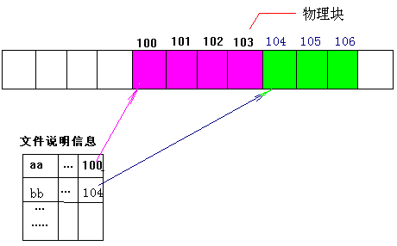
8.1.1 连续组织方式
连续组织方式:又称连续分配方式，为每一个文件分配一组相邻接的盘块。
逻辑文件中的记录顺序地存储到邻接的各物理盘块中，这样所形成的文件结构称为顺序文件结构，此时的物理文件称为顺序文件。
在FCB中如何记录文件地址？
Notes:
文件的信息存放在若干连续的物理块中

Slide 4
8.1.1 连续组织方式
★主要优点
    简单；
    既能顺序访问又能随机访问；
    所需的磁盘寻道次数和寻道时间最少；
    可以同时读入多个块，检索一个块也很容易。
★主要缺点
    要求为一个文件分配连续的存储空间；
    存在外碎片:紧缩技术；
    必须事先知道文件的长度；
    不方便删除和插入记录；
    不便动态增长:预留空间：浪费!或重新分配和移动。

Slide 5
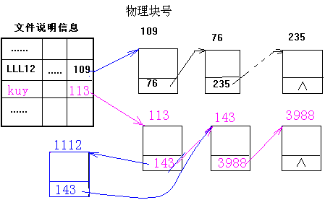
8.1.2 链接组织方式
允许文件可以不连续地存储在磁盘上。通过链接指针将一个文件的所有盘块链接在一起，由此所形成的将是链接式文件结构。
在FCB中如何记录文件地址？

Slide 6
8.1.2 链接组织方式
★优点：
消除了磁盘的外部碎片，提高了外存的利用率;
便于记录的插入、删除和修改;
便于文件的动态增长，无须事先知道文件的大小。
★缺点：不便于随机访问；
★链接的形式：
隐式链接/显式链接

Slide 7
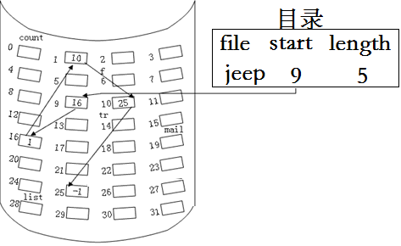
1.隐式链接
★概念：每个数据块的末尾是指向下一块的指针。
在采用隐式链接组织方式时，在文件目录的每个目录项中，都须含有指向链接文件第一个(或最后一个)盘块的指针。
★隐式链接的主要问题：
存取速度慢，不适于随机存取；
可靠性问题，如指针出错；
更多的寻道次数和寻道时间；
链接指针占用一定的空间。

Slide 8
1.隐式链接
★改进的方式（减少链表长度）：
将几个盘块组成一个簇。在进行盘块分配时，是以簇为单位进行的。在链接文件中的每个元素也是以簇为单位。
成倍地减小查找指定块的时间、减少指针所占用的存储空间，但却增大了内部碎片。

Slide 9
2.显式链接
★概念
把用于链接文件各物理块的指针，显式地存放在一张链表中,该表在整个磁盘中仅设置一张(开机进内存)。
该表中，属于某文件的第一个盘块号，或者说是每一条链的链首指针所对应的盘块号，均作为文件地址被填入相应文件的FCB的“物理地址”字段中。
由于分配给文件的所有盘块号都放在该表中，故把该表称为文件分配表FAT(File Allocation Table)。

Slide 10
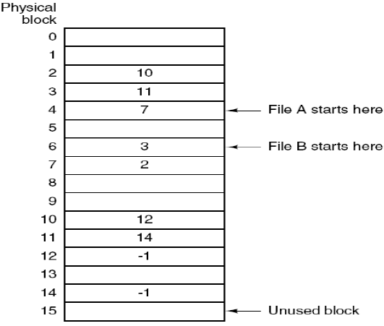
文件分配表(FAT)示意
表项的值有三种：
空，下一块块号，-1
某文件的起始块号从何处得到？

Slide 11
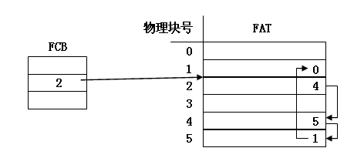
2.显式链接
∧
★优点：查找块号的过程在内存中进行，减少访问磁盘次数，显著提高检索速度。
★缺点：FAT表占据大量内存。

Slide 12
8.1.3 FAT技术
★概念
利用文件分配表FAT记录每个文件所有盘块之间的链接。
微软公司早、中期推出的操作系统一直都是采用的FAT技术。
在MS-DOS中，最早使用的是12位的FAT12，后来为16位的FAT16。
在Windows 95和Windows 98操作系统中则升级为32位的FAT32。
Windows NT、Windows 2000和Windows XP操作系统则采用NTFS(新技术文件系统)。

Slide 13
8.1.3 FAT技术
★卷
也称为分区，在FAT文件系统中，支持将一个物理磁盘分成四个逻辑磁盘，每个逻辑磁盘就是一个卷。
每个卷都是一个能够被单独格式化和使用的逻辑单元，供文件系统分配空间时使用。
卷中包含了文件系统信息、文件及空闲空间。
每个卷都专门划出一个单独区域来存放自己的目录和FAT表，以及自己的逻辑驱动器字母，如： “C”、“D”等。
在现代OS中，一个物理磁盘可以划分为多个卷，一个卷也可以由多个物理磁盘组成。

Slide 14
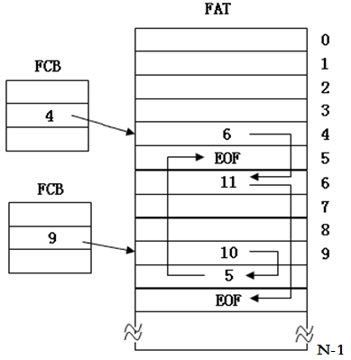
1.FAT12
FAT12是以盘块为基本分配单位，在每个分区中都配有两张相同的文件分配表FAT1和FAT2。
在FAT的每个表项中存放下一个盘块号，它实际上是用于盘块之间的链接的指针，通过它可以将一个文件的所有的盘块链接起来，
将文件的第一个盘块号放在自己的FCB中。

Slide 15
1.FAT12
★问题--最大磁盘容量的限制
每个FAT表项为12位，在FAT表中最多允许有4096个表项
如果采用以盘块作为基本分配单位，每个盘块的大小一般是512字节，则每个磁盘分区的容量为2MB（4096×512B），一个物理磁盘能支持4个逻辑磁盘分区，所以相应的磁盘最大容量仅为8MB。
★解决方法
引入一个新的分配单位——簇

Slide 16
1.FAT12-以簇为单位
簇是一组相邻的扇区，在FAT中是作为一个虚拟扇区。以簇作为分配的基本单位。
簇的大小一般是2^{n}(n为整数)个盘块。
一个簇应包含扇区的数量，与磁盘容量的大小直接有关。例如，当一个簇仅有一个扇区时，磁盘的最大容量为8MB；当一个簇包含了八个扇区时，磁盘的最大容量便可达到64MB。

Slide 17
1.FAT12
★优点
能适应磁盘容量不断增大的情况，还可以减少FAT表的项数，使FAT表占用更少的存储空间，减少访问FAT表的时间开销。
★缺点
随着簇的增加，相应的簇内碎片也将随之成倍地增加；
限制了磁盘的最大容量，通常只能是数十MB；
FAT12只能支持短文件名，即8+3格式的文件名。

Slide 18
2.FAT16
★概念
将FAT表增至16位，最大表项数将增至2¹⁶ (65536)个，此时便能将一个磁盘分区分为65536个簇。把具有16位表宽的FAT表称为FAT16。
在FAT16的每个簇中可以有的盘块数为4、8、…，直到64，由此得出FAT16可以管理的最大分区空间为2¹⁶×64×512=2048MB。
Notes:
FAT12对磁盘容量限制的原因在于，FAT12表中表项有限制，亦即最多只允许4096个。这样，随着磁盘容量的增加，必定会引起簇的大小和簇内碎片也随之增加。

Slide 19
2.FAT16
★局限性
当磁盘容量迅速增加时，簇的容量还必须增大，簇内碎片所造成的浪费也增大。
例如，当簇的大小达到128KB时，意味着内部零头最大可达到128KB-1。
一般而言，对于1GB～4GB的硬盘来说,大约会浪费10％～20％空间。
★解决方法
微软推出了FAT32。

Slide 20
3.FAT32
★概念
FAT32是FAT系列文件系统的最后一个产品。每一簇在FAT表中的表项占据4字节，允许管理比FAT16更多的簇，允许采用较小的簇。
FAT32的每个簇都固定为4KB，即每簇为8个盘块，FAT32分区格式可以管理的单个最大磁盘空间大到4KB×2³²=2TB。
Notes:
由于FAT16表的长度只有65536项，随着磁盘容量的增加，簇的大小也必然会随之增加，为了减少簇内零头，也就应当增加FAT表的长度，为此需要再增加FAT表的宽度，这样也就由FAT16演变为FAT32。

Slide 21
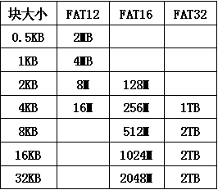
3.FAT32
★三种FAT类型的最大分区以及所对应的块的大小如图所示：

Slide 22
3.FAT32
★优点：
  FAT32能支持更小的簇，具有更高的存储器利用率。
★缺点：
①由于文件分配表的扩大，运行速度比FAT16格式要慢；
②FAT32有最小管理空间的限制，不支持容量小于512MB的分区，因此对于小分区，则仍然需要使用FAT16或FAT12；
③FAT32的单个文件的长度也不能大于4GB；
④FAT32最大的限制在于兼容性方面，FAT32不能向下兼容。

Slide 23
8.1.4 NTFS的文件组织方式
NTFS（New Technology File System）是一个专门为Windows NT开发的、全新的文件系统，并适用于Windows 2000/XP/2003。
①使用了64位磁盘地址；
②支持长文件名，单个文件名限制在255个字符以内，全路径名为32767个字符；
③系统容错功能；
④数据一致性保障；
⑤文件加密、文件压缩等功能。
Notes:
NTFS文件系统的详细定义属于商业秘密，微软已经将其注册为知识产权产品。

Slide 24
8.1.4 NTFS的文件组织方式
磁盘组织
NTFS是以簇作为基本单位。一个文件占用若干个簇，一个簇只属于一个文件。
★卷因子
指卷上簇的大小。
卷因子是在磁盘格式化时确定的，其大小也是物理磁盘扇区的整数倍，最大可达64KB。

Slide 25
FAT16/FAT32格式分区结构
BOOTSETCOR
保留扇区
FAT表1
FAT表2
根目录区
磁盘内容
NTFS格式分区结构
Partition boot sector 分区引导扇区 | Master file table 主文件表 | System files 系统文件 | Files areas 文件区域

Slide 26
8.1.4 NTFS的文件组织方式
文件的组织
以卷为单位，将一个卷中的所有文件信息、目录信息以及可用的未分配空间信息，都以文件记录的方式，记录在一张主控文件表MFT中。
该表是NTFS 卷结构的中心，从逻辑上讲，卷中的每个文件作为一条记录，在MFT 表中占有一行。
每行大小固定为1KB，称为文件的元数据或文件控制字。

Slide 27
8.1.4 NTFS的文件组织方式
在MFT表中，每个元数据都将其所对应文件的所有信息（包括文件的内容等），组织在一行。
当文件较小时，属性和内容直接记录在元数据中。
当文件较大时，元数据仅能记录文件的一部分属性，其余信息，如文件的内容等，记录到卷中的其它可用簇中，再将这些簇链成队列，并将指向该队列的指针保存在元数据中。

Slide 28
8.1.4 NTFS的文件组织方式
★优点：
  文件在存储过程中，数据往往连续存放在若干个相邻的簇，仅用一个指针记录这几个相邻的簇即可，而不是每个簇需要一个指针，从而可以节省指针所耗费的空间。
★缺点：
  缺乏兼容性，只能被Windows NT以上版本所识别。

Slide 29
练习题
某文件为链接文件，由5 个逻辑记录组成，每个逻辑记录的大小与磁盘块大小相等，均为512 字节，并依次存放在50 、121 、75 、80 、63 号磁盘块上。
现要读出文件的1569 字节，要访问哪一个磁盘块？
答：80 号磁盘块

Slide 30
FAT表大小的计算
    对于1.2 MB的软盘，每个盘块的大小为512 B，
    则每个FAT中共含有2.4 K个表项，
    由于每个FAT表项占12位，
    故FAT表占用3.6 KB的存储空间。

Slide 31
【例】假定盘块的大小为1KB,硬盘的大小为500MB,采用显示链接分配方式时,其FAT需要占用多少存储空间?
说明:
FAT的每个表项对应于磁盘的一个盘块,用来存放分配给文件的下一个盘块的块号,
故FAT的表项数目由物理盘块数决定,
而表项的长度则由磁盘系统的最大盘块号决定(即它必须能存放最大的盘块号).
为了地址转换的方便,FAT表项的长度通常取半个字节的整数倍,
所以必要时还必须由最大盘块号获得的FAT表项长度作一些调整.
答:由题意可知,该硬盘共有500K个盘块,故FAT中共有500K个表项;
如果盘块从1开始编号,为了能保存最大的盘块号500K,该FAT表项最少需要19位,将它扩展为半个字节的整数倍后,可知每个FAT表项需20位,即2.5个字节;
因此,FAT需占用的存储空间的大小为:
2.5×500K=1250KB

Slide 32
8.1.5 索引组织方式
★链接组织方式存在的问题
①不能支持高效的直接存取；
②FAT需占用较大的内存空间。
★解决方法
在打开某个文件时，只需把该文件占用的盘块的编号调入内存即可，完全没有必要将整个FAT调入内存。为此，应将每个文件所对应的盘块号集中地放在一起，在访问到某个文件时，将该文件所对应的盘块号一起调入内存。

Slide 33
8.1.5 索引组织方式
一个文件的信息存放在若干不连续物理块中。
系统为每个文件建立一个专用数据结构—索引表，并将这些物理块的块号存放在该索引表中。
索引表就是磁盘块地址数组，其中第i个条目指向文件的第i块。
索引表存放在何处？
在FCB中如何记录文件地址？
Notes:
索引分配方法
为每个文件分配一个索引块(表)，把分配给该文件的所有盘块号，都记录在该索引块中。
在建立一个文件时，只须在目录项中填上指向该索引块的指针。

Slide 34
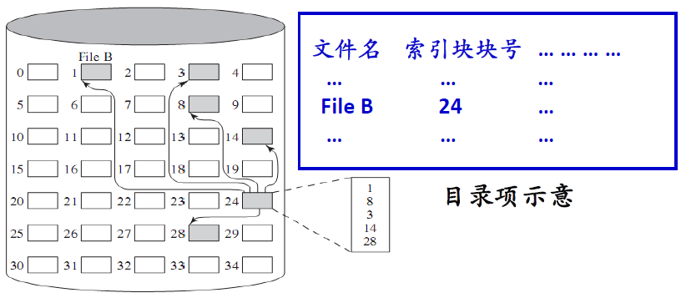
索引结构示意

Slide 35
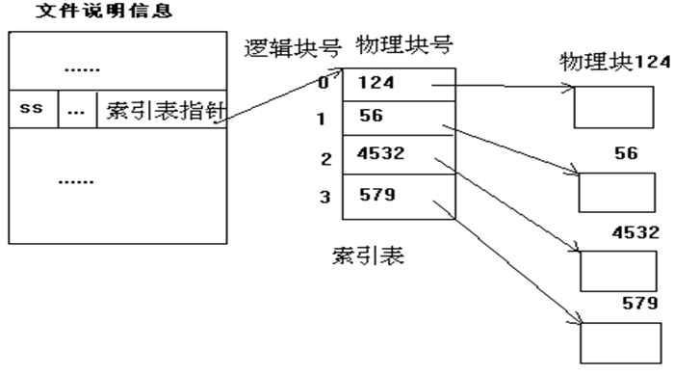
8.1.5 索引组织方式
文件采取索引组织方式时，所形成的将是索引文件。

Slide 36
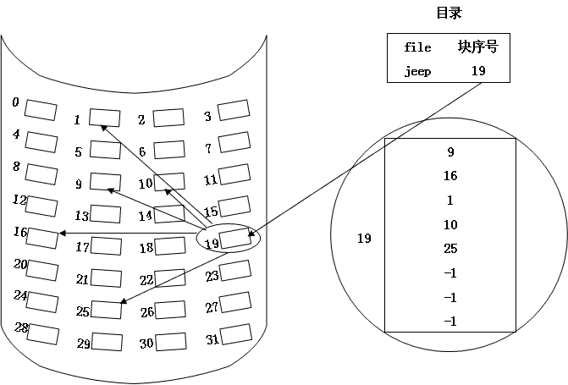
1.单级索引组织方式
★优点
保持了链接结构的优点，又解决了其缺点
既能顺序存取，又能随机存取
满足了文件动态增长、插入删除的要求
能充分利用磁盘空间
★缺点
较多的寻道次数和寻道时间
索引表本身带来了系统开销
  如：内存、磁盘空间，存取时间
对于中、小型文件，索引块的利用率极低。

Slide 37
2.多级索引组织方式
★概念
当文件太大，其索引块太多时，单级索引方式过于低效。
此时，应为这些索引块再建立一级索引，称为第二级索引。
如果文件非常大时，还可用三级、四级索引分配方式。

Slide 38
2.多级索引组织方式
★优点
  加快了对大型文件的查找速度。
★缺点
  在访问一个盘块时，其所需启动磁盘的次数，随着索引级数的增加而增多。

Slide 39
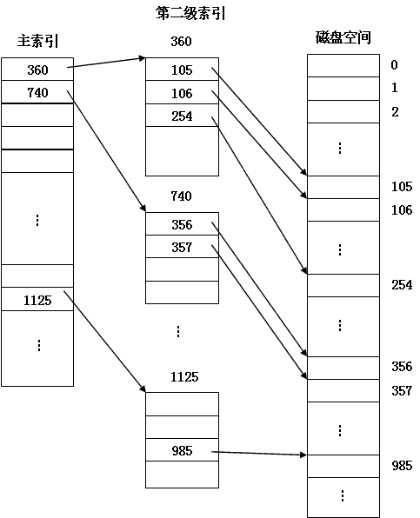
2.多级索引组织方式
两级索引分配

Slide 40
例：假设存储一个盘块号需要4字节
盘块大小 | 单级索引下允许的文件最大容量 | 两级索引下允许的文件最大容量
1KB/块
4KB/块
256块 * 1KB/块=256KB
（256*256）块*1KB/块=64MB
1K块*4KB/块=4MB
（1K*1K）块*4KB/块=4GB

Slide 41
练习题
设有一个包含1000个记录的索引文件，每个记录正好占用一个物理块。一个物理块可以存放10个索引表目。建立索引时，一个物理块应有一个索引表目，试问该文件至少应该建立﹎﹎﹎﹎级索引〔假定最高一级索引占用一个物理块〕？
A： 1 B: 2 C: 3 D: 4
C

Slide 42
练习题
设有一个包含1000个记录的索引文件，每个记录正好占用一个物理块。一个物理块可以存放10个索引表目。建立索引时，一个物理块应有一个索引表目，试问索引应占几个物理块？
  A： 1 B: 11
  C: 111 D: 1111
C

Slide 43
3.增量式索引组织方式
★概念：为了能较全面的照顾到小、中、大及特大型作业，可以采取多种组织方式来构成文件的物理结构。
★直接寻址：如果盘块的大小为1KB或4KB，对于小文件（如1KB-10KB或4KB-40KB）而言，将它们的每一个盘块地址，都直接放入文件控制块FCB（或索引结点）中，可以直接从FCB中获得该文件的盘块地址。

Slide 44
3.增量式索引组织方式
★间址方式：对于中等文件（如11KB-256KB或5KB-4MB），可以采用单级索引组织方式，先从FCB中找到该文件的索引表，从中获得该文件的盘块地址，可将它称为一次间址；对于大型和特大型文件，可以采用两级和三级索引组织方式，或称为二次间址和三次间址。

Slide 45
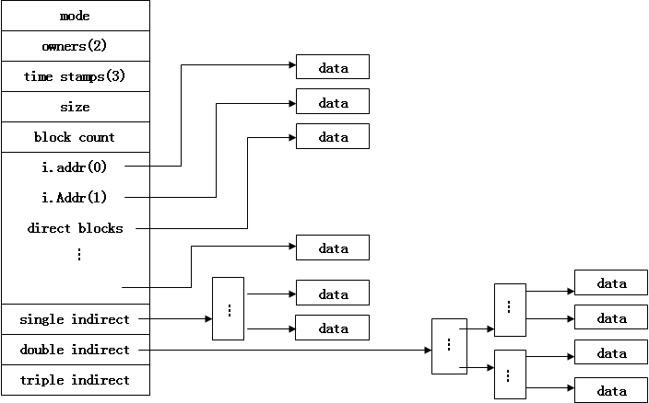
3.增量式索引组织方式
0
…
9
10
11
12
1.访问速度及外存利用率？
2.可支持多大文件?

Slide 46
UNIX System V 的组织方式
(1)直接地址，在索引结点中可设置10个直接地址项，即用iaddr(0)～iaddr(9)来存放直接地址。
(2)一次间接地址，对于大、中型文件，再利用索引结点中的地址项iaddr(10)来提供一次间接地址。
(3)二次间接地址，当文件长度大于4MB+40KB时，还须采用二次间址分配方式，用地址项iaddr(11)提供二次间接地址。
(4)三次间址:特大型文件。

Slide 47
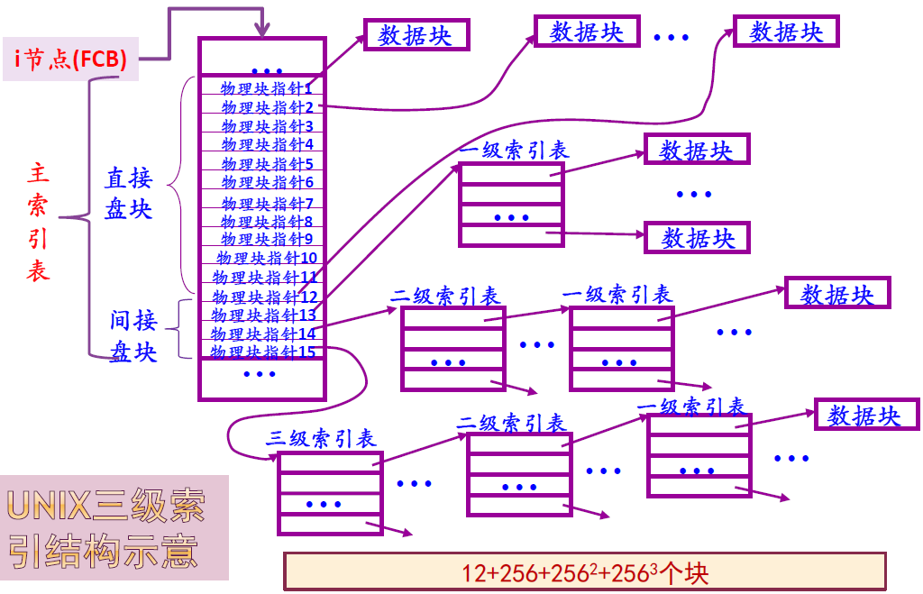
UNIX三级
索引结构

Slide 48
练习题
一个文件系统,磁盘每块大小为2KB,每块地址用4B表示。采用UNIX System V文件系统管理的最大的文件是多少？
参考答案：[ 2KB*(10+2KB/4B+512*512+512*512*512)=20KB+1MB+0.5GB+0.25TB ]

Slide 49
练习题
存放在某个磁盘上的文件系统采用混合索引分配方式，其FCB中共有13个地址项，0-9为直接地址，10为一次间接，11为二次间接，12为三次间接。若每个盘块大小为512字节，盘块号需要3个字节来描述，而每个盘块最多存放170个盘块地址，问：
（1）该文件系统允许文件的最大长度是多少？
（2）将文件的字节偏移量5000、15000、150000转换为物理块号和块内偏移量；
（3）假设某个文件的FCB已在内存，但其他信息均在外存，为了访问该文件某个位置的内容，最少需要几次访问磁盘，最多需要几次？
Notes:
参见<题解>P148

Slide 50
解答
1、10+170+170*170+170*170*170
=4942080块
=4942080块*512=2471040KB
2、5000/512=9
5000 mod 512=392
物理地址为：第9项直接地址对应的物理块号，块内偏移为392；

Slide 51
解答
15000/512=29
15000 mod 512=152
因为： 10<29<10+170且 29-10=19，
所以，物理地址为：一次间接块的第19项对应物理块号，块内偏移为152；

Slide 52
解答
150000/512=292
150000 mod 512=496
因为：10+170<292<10+170+170*170且
292-（10+170）=112
所以，物理地址为：二次间接块的第0项对应的一次间接地址，一次间接块的第112项对应物理块号，块内偏移为152；
3、最少需要1次；最多需要4次。
Notes:
某操作系统的文件管理采用直接索引和多级索引混合方式，文件索引表共有10项，其中前8项是直接索引项，第9项是一次间接索引项，第10项是二次间接索引项，假定物理块的大小是2K，每个索引项占用4个字节，试问：
1） 该文件系统中最大的文件可以达到多大？
2)假定一个文件的实际大小是128M字节，该文件实际占用磁盘空间多大（包括间接索引块）？
（10分）

Slide 53
2013统考试题
26. 若某文件系统索引结点（inode）中有直接地址项和间接地址项，则下列选项中，与单个文件长度无关的因素是
索引结点的总数
间接地址索引的级数
C. 地址项的个数
D. 文件块大小
A

Slide 54
2013统考试题
24. 为支持CD-ROM中视频文件的快速随机播放，播放性能最好的文件数据块组织方式是
A.连续结构 B. 链式结构
C.直接索引结构 D. 多级索引结钩
A

Slide 55
练习题
B
某旅行社实行会员制，成为会员的游客的信息都登记在会员文件中。会员文件的主要用途是存储、检索、增删和修改会员信息，每个会员占用文件中的一条记录。由于生意兴隆，会员文件的规模很大。为了快速完成对该文件的每一次操作，并充分利用存储该文件的设备的存储空间，适宜于该文件的存储结构是：
A、记录结构 B、索引结构 C、链接结构 D、顺序结构

Slide 56
练习题
某文件系统把UNIX的三级索引结构改进为四级索引结构，假设物理块的大小为1KB，用4字节索引一个物理块号。主索引表含有10个4字节的物理地址块指针，其中前6个为直接索引，第7个为一级索引，第8个为二级索引，第9个为三级索引，第10个为四级索引。那么，该文件系统中一个文件最多可以有多少个文件块？
6+2⁸+2¹⁶+2²⁴+2³²
6+2⁷+2¹⁴+2²¹+2²⁸
6+2⁹+2¹⁸+2²⁷+2³⁶
6+2¹⁰+2²⁰+2³⁰+2⁴⁰
A

Slide 57
练习题
某文件系统空间的最大容量为4TB(1T=2⁴⁰)，以磁盘块为基本分配单位，磁盘块大小为1KB。文件控制块(FCB)包含一个512B的索引表。如果索引表只采用直接索引结构，存放文件占用的磁盘块号。在该文件系统中，单个文件最大长度为多少块?
A.256 B.512
C.64 D.128
D

Slide 58
2015统考试题
29．在文件的索引节点中存放直接索引指针10 个，一级二级索引指针各1 个，磁盘块大小为1KB。每个索引指针占4个字节。若某个文件的索引节点已在内存中，则把该文件的偏移量（按字节编址）为1234 和307400处所在的磁盘块读入内存。需访问的磁盘块个数分别是（）
A.1，2 B.1，3 C.2，3 D.2，4
B

Slide 59
2014考研题
46. 文件F由200条记录组成，记录从1开始编号。用户打开文件后，欲将内存中的一条记录插入到文件F中，作为其第30条记录。请回答下列问题，并说明理由。
1）若文件系统采用连续分配方式，每个磁盘块存放一条记录，文件F存储区域前后均有足够的空闲磁盘空间，则完成上述插入操作最少需要访问多少次磁盘块？F的文件控制块内容会发生哪些改变？
2）若文件系统采用链接分配方式，每个磁盘块存放一条记录和一个链接指针，则完成上述插入操作需要访问多少次磁盘块？若每个存储块大小为1KB，其中4个字节存放链接指针，则该文件系统支持的文件最大长度是多少？

Slide 60
解答
(1)系统采用顺序分配方式时，插入记录需要移动其他的记录块，整个文件共有200条记录，要插入新记录作为第30条，而存储区前后均有足够的磁盘空间，且要求最少的访问存储块数，则要把文件前29条记录前移，若算访盘次数，移动一条记录读出和存回磁盘各是一次访盘，29条记录共访盘58次，存回第30条记录访盘1次，共访盘59次。 (1分)
F的文件控制区的起始块号和文件长度的内容会因此改变。 (1分)

Slide 61
解答
(2)文件系统采用链接分配方式时，插入记录并不用移动其他记录，只需找到相应的记录，修改指针即可。
插入的记录为其第30条记录，那么需要找到文件系统的第29块，一共需要访盘29次；
然后把第29块的下块地址部分赋给新块，把新块存回内存会访盘1次；
然后修改内存中第29块的下块地址字段，再存回磁盘，一共访盘31次。
4个字节共32位，可以寻址2³²=4G块存储块，每块的大小为1KB，即1024B，其中下块地址部分占4B，数据部分占1020B (1分) ，那么该系统的文件最大长度是4G×1020B=4080GB。 (2分)
【评分说明】 ①第(1)小题的第2问，若答案中不包含文件的起始地址和文件大小，则不给分。 ②若按1024×2³²B=4096GB计算最大长度，给1分。
（1分）
(1分)

Slide 62
练习
若盘块为1 KB， 每块可放256个地址， 如何将下列文件的字节偏移量转换为物理地址，访问数据块需要读几次磁盘块？
（要求写出计算过程。）
① 9000 ② 18000 ③ 420000

Slide 63
练习题
下列关于文件索引结构的叙述中，哪些是正确的？
从文件控制块中可以找到索引表或索引表的地址
系统为每个文件建立一张索引表
索引结构的优点是访问速度快，文件长度可以动态改
采用索引结构会引入存储开销
采用索引结构，逻辑上连续的文件存放在连续的物理块中
✔
✔
✔
✔

Slide 64
第八章 磁盘存储器管理
8.2 文件存储空间的管理

Slide 65
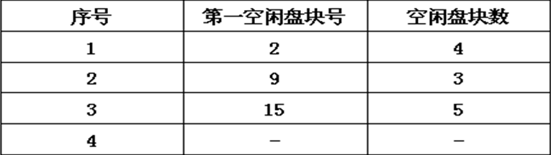
1. 空闲表法和空闲链表法
⑴空闲表法
Notes:
空闲表法属于连续分配方式，为每个文件分配一块连续的存储空间，即系统也为外存上的所有空闲区建立一张空闲表，每个空闲区对应于一个空闲表项，其中包括表项序号、该空闲区的第一个盘块号、该区的空闲盘块数等信息。再将所有空闲区按其起始盘块号递增的次序排列，形成空闲盘块表。
在系统为某新创建的文件分配空闲盘块时，先顺序地检索空闲表的各表项，直至找到第一个其大小能满足要求的空闲区，再将该盘区分配给用户(进程)，同时修改空闲表。
在对用户所释放的存储空间进行回收时，采取类似于内存回收的方法，即要考虑回收区是否与空闲表中插入点的前区和后区相邻接，对相邻接者应予以合并。

Slide 66
1. 空闲表法和空闲链表法
⑵空闲链表法
将所有空闲盘区拉成一条空闲链。
根据构成链所用基本元素的不同，可把链表分成两种形式：

Slide 67
1. 空闲表法和空闲链表法
★空闲盘块链
将磁盘上的所有空闲空间，以盘块为单位拉成一条链。
优点：用于分配和回收一个盘块的过程非常简单；
缺点：分配和回收的效率较低、相应的空闲盘块链会很长。

Slide 68
1. 空闲表法和空闲链表法
★空闲盘区链
将磁盘上的所有空闲盘区(每个盘区可包含若干个盘块)拉成一条链。在每个盘区上除含有用于指示下一个空闲盘区的指针外，还应有能指明本盘区大小(盘块数)的信息。

Slide 69
2. 位示图法
★概念
位示图是利用一个二进制位来表示磁盘中一个盘块的使用情况。
0:表示对应的盘块空闲；
1:表示对应的盘块已分配。
磁盘上的所有盘块都有一个二进制位与之对应，这样，由所有盘块所对应的位构成一个集合，称为位示图。
通常可用m×n个位数来构成位示图，并使m×n等于磁盘的总块数。

Slide 70
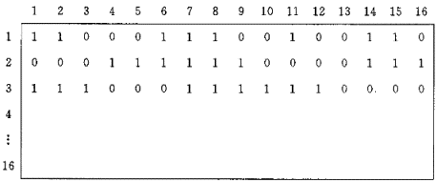
2. 位示图法

Slide 71
2. 位示图法
★盘块的分配
①顺序扫描位示图，从中找出一个或一组其值为“0”的二进制位。
②将所找到的一个或一组二进制位，转换成与之相应的盘块号。
    转换公式为:b=n(i-1)+j （ i,j,b 都从1开始）
③修改位示图，令map[i,j]=1。
    b=n*i+j （ i,j,b 都从0开始）

Slide 72
2. 位示图法
★盘块的回收
① 将回收盘块的盘块号转换成位示图中的行号和列号。转换公式为(i,j,b均从1开始):
i=(b-1)\ n+1, j=(b-1)MOD n+1
② 修改位示图。令map[i,j] =0。
i,j,b都从0开始：
i=盘块号\列数, j=盘块号mod列数

Slide 73
2. 位示图法
★优点
很容易找到一个或一组相邻接的空闲盘块;
占用空间少，可将它保存在内存中，从而节省了许多磁盘的启动操作。

Slide 74
2. 位示图法
讨论：
1.已知位示图某位位置为（i，j），计算对应的磁盘块号n;
2. 已知磁盘块号n, 计算对应位示图 对应位的行号i和列号j;

Slide 75
练习题
1、设某系统的磁盘有500块（0-499）：
（1）若用位示图法管理这500块的盘空间， 当字长为32位时，此位示图占了几个字？
（2）第i字的第j位对应的块号是几？ （i=0,1,2,…;j=0,1,2,…）
答：(1) 500/32=16个字；
(2) b=32*i+j

Slide 76
练习题
2、一硬盘用10个盘面记录数据，100个磁道/盘面，16个扇区/磁道，假定分配以扇区为单位：
（1）若使用位示图管理磁盘空间，问位示图需要占用多少空间？
（2）若空闲盘区表的每个表目占5个字节，问什么时候空闲盘区表大于位示图？

Slide 77
解答
磁盘扇区数=16*100*10=16000；
位示图=16000位=2000B
因为，2000B/5=400个表目；
所以，当空闲盘区数目大于400时，空闲盘区表大于位示图

Slide 78
2014考研题
27．现有一个容量为10GB的磁盘分区，磁盘空间以簇(Cluster)为单位进行分配，簇的大小为4KB，若采用位图法管理该分区的空闲空间，即用一位(bit)标识一个簇是否被分配，则存放该位图所需簇的个数为 。
  A．80
  B．320
  C．80K
  D．320K
A

Slide 79
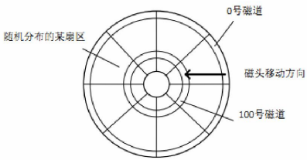
2010考研试题
45.(7分)假设计算机系统采用CSCAN（循环扫描）磁盘调度策略，使用2KB的内存空间记录16384个磁盘块的空闲状态。
(1)请说明在上述条件下如何进行磁盘块空闲状态的管理。
(2)设某单面磁盘旋转速度为6000r/min，每个磁道有100个扇区，相邻磁道间的平均移动时间为1ms。若在某时刻，磁头位于100号磁道处，并沿着磁道号增大的方向移动（如下图所示），磁道号请求队列为50，90，30，120，对请求队列中的每个磁道需读取1个随机分布的扇区，则读完这4个扇区共需要多少时间？要求给出计算过程。
(3)如果将磁盘替换为随机访问的Flash半导体存储器（如U盘、SSD等），是否有比CSCAN更高效的磁盘调度策略？若有，给出磁盘调度策略的名称并说明理由；若无，说明理由。

Slide 80
解答
（1）2KB = 2*1024*8bit = 16384bit。因此可以使用位图法进行磁盘块空闲状态管理，每1bit表示一个磁盘块是否空闲。
（2）每分钟6000转，转一圈的时间为10ms，读取一个扇区的时间为0.1ms。
  根据CSCAN算法，被访问的磁道号顺序为：
  100 →120 → 30→ 50 → 90,
  因此，寻道用去的总时间为：
  （20 + 90 + 20 + 40）* 1ms = 170ms
  总共要随机读取四个扇区，用去的时间为：
  (10*0.5 + 0. 1)ms*4 =20.4ms
所以，读完这四个扇区共需要 170ms + 20.4ms = 190.4ms。
（3）采用FCFS调度策略更高效。因为Flash半导体存储器的物理结构无需寻道和旋转延迟时间，可直接按I/O请求的先后顺序服务。

Slide 81
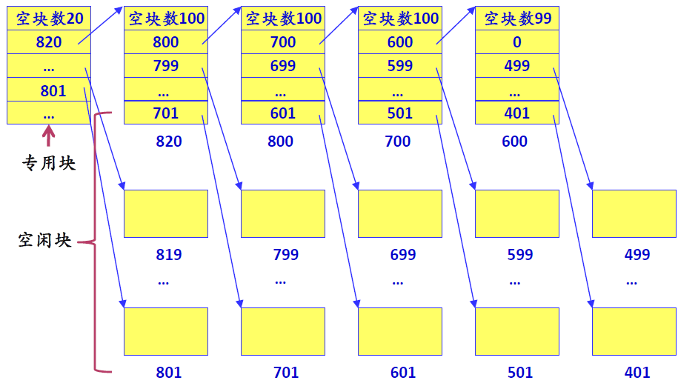
3. 成组链接法

Slide 82
3. 成组链接法
★空闲盘块的组织
①空闲盘块号栈。用来存放当前可用的一组空闲盘块的盘块号(最多含100个)，以及栈中尚有的空闲盘块数N，N还兼作栈顶指针用。图 8.11左部示出了空闲盘块号栈的结构。其中，S.free(0)是栈底，栈满时的栈顶为S.free(99)。
②文件区中的所有空闲盘块，被分成若干个组，比如，将每100个盘块作为一组。如图 8.11右部所示。

Slide 83
3. 成组链接法
③将每一组含有的盘块总数N和该组所有的盘块号，记入其前一组的最后一个盘块中。这样，由各组的最后一个盘块可链成一条链。
④将第一组的盘块总数和盘块号，记入空闲盘块号栈中，作为当前可供分配的空闲盘块号。
⑤最末一组只有99个盘块，其盘块号记入前一组的最后一块中，而在第100盘块号的位置放“0”，作为空闲盘块链的结束标志。

Slide 84
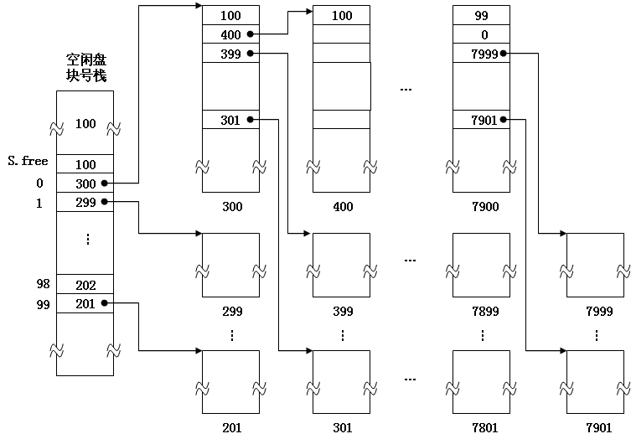
3. 成组链接法
★空闲盘块的组织

Slide 85
空闲盘块的分配
首先检查空闲盘块号栈是否上锁，如没有，便从栈顶取出一空闲盘块号，将与之对应的盘块分配给用户，N=N-1，然后将栈顶指针下移一格；
若该盘块号已是栈底，即S.free(0)，这是当前栈中最后一个可供分配的盘块号。
由于在该盘块号所对应的盘块中存有下一组可用的盘块号，因此须调用磁盘读过程，将该盘块内容读入栈中，作为盘块号栈的新内容，再把原栈底盘块分配出去。

Slide 86
空闲盘块的回收
将回收盘块的盘块号记入空闲盘块号栈的顶部，指针移动一格，N=N+1；
当栈中空闲盘块号数目已达100时，表示栈已满，便将现有栈中的100个盘块号，记入新回收的盘块中，再将其盘块号作为新栈底。

Slide 87
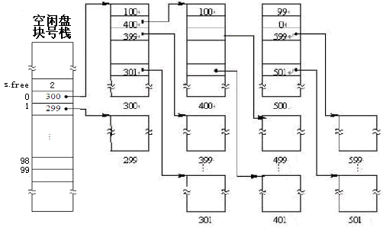
练习题：某个系统采用成组链接法来管理磁盘的空闲空间，目前磁盘的状态图如下：

Slide 88
1. 该磁盘中目前还有多少个空闲盘块？
2. 请简述磁盘块的分配过程。
3. 在为某文件分配 3 个盘块后，系统要删除另一文件，并回收他所占的 5 个盘块，它们的盘块号依次是 700 、 711 、 703 、 788 、 701 ，请画出回收后的盘块链接情况。

Slide 89
解答
1、301块；
2、首先检查空闲盘块号栈是否上锁，如没有，便从栈顶取出一空闲盘块号，将之分配给用户，然后将栈顶指针下移一格。若该盘块号已是栈底，即S.free(0)，这是当前栈中最后一个可供分配的盘块号。由于在该盘块号所对应的盘块中存有下一组可用的盘块号，因此须调用磁盘读过程，将该盘块内容读入栈中，作为盘块号栈的新内容，并把原栈底盘块分配出去。再解锁空闲盘块号栈，并唤醒等待进程。若s.free为0，而且栈底登记也为0，则表示系统已无空闲盘块可分配。

Slide 90
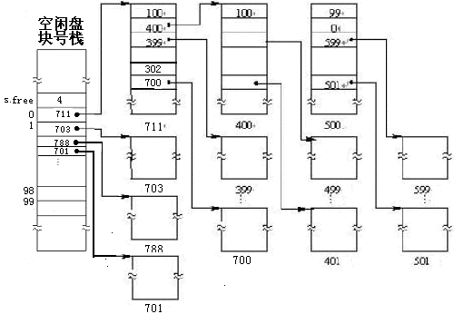
3、回收后的盘块链接情况为：

Slide 91
判断题
成组链接法是文件系统中可以采用的文件的物理结构。
✘
在文件系统中，文件的逻辑块与存储介质上物理块存放顺序一致的物理结构是索引结构。
✘
Windows的FAT文件系统中，文件的物理结构采用的是链接结构。
✔

Slide 92
第八章 磁盘存储器管理
8.3 提高磁盘I/O速度的途径

Slide 93
文件系统的性能问题
磁盘服务
  → 速度成为系统性能的主要瓶颈之一
设计文件系统应尽可能减少磁盘访问次数
提高文件系统性能的方法：
  目录项(FCB)分解、当前目录、磁盘调度、磁盘碎片整理 、块高速缓存、提前读取、合理分配磁盘空间、信息的优化分布、RAID技术… …

Slide 94
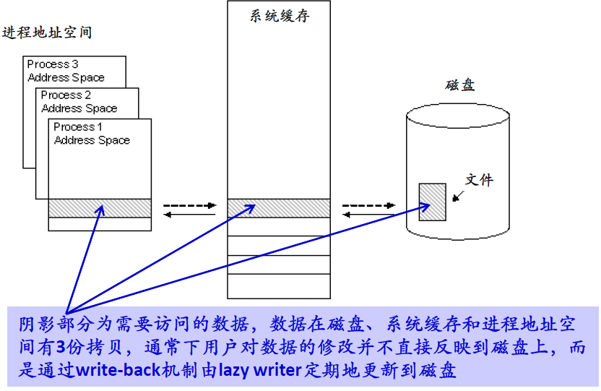
1. 磁盘高速缓存
★指在内存中为磁盘盘块设置的一个缓冲区，在缓冲区中保存了某些盘块的副本。
当出现一个访问磁盘的请求时，由核心先去查看磁盘高速缓存，若数据已在，便可从其中去获取，这样就省去了启动磁盘操作，可使本次访问速度提高几个数量级；
如果不在，才需要启动磁盘将所需要的盘块内容读入，并把该盘块内容同时送到磁盘高速缓存，以便以后再用。

Slide 95
1. 磁盘高速缓存
★需要考虑的问题
①如何将磁盘高速缓存中的数据传送给请求进程；
②采用什么样的置换策略；
③已修改的盘块数据在何时被写回磁盘。

Slide 96
1. 磁盘高速缓存
⑴数据交付方式
  ①数据交付；
  ②指针交付。
Notes:
①数据交付，这是直接将高速缓存中的数据，传送到请求者进程的内存工作区中；
②指针交付，只将指向高速缓存中某区域的指针，交付给请求者进程。
后一种方式由于所传送的数据量少，因而节省了数据从磁盘高速缓存存储空间到进程的内存工作区的时间。

Slide 97
1. 磁盘高速缓存
⑵置换算法
最近最久未使用算法LRU；
最近未使用算法NRU；
最少使用算法LFU等。
Notes:
如同请求调页(段)一样，在将磁盘中的盘块数据读入高速缓存时，同样会出现因高速缓存中已装满盘块数据，而需要将其中某些盘块的数据先换出的问题。

Slide 98
1. 磁盘高速缓存
⑶置换算法设计的原则
  ①访问频率;
  ②可预见性;
  ③数据的一致性。
Notes:
由于请求调页中的联想存储器，与高速缓存(磁盘I/O中)的工作情况不同，因而使得在置换算法中所应考虑的问题也有所差异。因此，现在不少系统在设计其高速缓存的置换算法时，除了考虑到最近最久未使用这一原则外，还考虑了以下几点：

Slide 99
1. 磁盘高速缓存
⑷周期性地写回磁盘
根据LRU算法，那些经常要被访问的盘块数据，可能会一直保留在高速缓存中，长期不会被写回磁盘。
为此，在UNIX系统中专门增设了一个修改(update)程序，使之在后台运行，该程序周期性地调用一个系统调用SYNC。其主要功能是强制性地将所有在高速缓存中已修改的盘块数据写回磁盘。
Notes:
根据LRU算法，那些经常要被访问的盘块数据，可能会一直保留在高速缓存中，长期不会被写回磁盘。
为了解决这一问题，在UNIX系统中专门增设了一个修改(update)程序，使之在后台运行，该程序周期性地调用一个系统调用SYNC。其主要功能是强制性地将所有在高速缓存中已修改的盘块数据写回磁盘。

Slide 100
2015考研试题
28．在系统内存中设置磁盘缓冲区的主要目的是（）
A．减少磁盘I/O 次数
B．减少平均寻道时间
C．提高磁盘数据可靠性
D．实现设备无关性
A

Slide 101
2. 提高磁盘I/O速度的其它方法
⑴提前读
⑵延迟写
⑶虚拟盘
⑷合理分配
磁盘空间
(5)优化物理
块的分布
思路：每次访问磁盘，
多读入一些磁盘块。
依据：程序执行的空间
局部性原理。
开销：较小(只有数据传输时间)
具有针对性
分配磁盘块时，
把有可能顺序存取的块放在一起
→尽量分配在同一柱面上，
减少磁盘臂的移动次数和距离
记录在磁道上的排列方式也会
影响输入输出操作的时间

Slide 102
优化物理块布局
扇区2
扇区1
未考虑读写延迟的扇区编号
扇区3
扇区0
扇区4
扇区7
扇区5
扇区6
Notes:
优化物理块的分布

Slide 103
优化物理块布局
扇区1
扇区4
考虑读写延迟的扇区编号(单交叉)
扇区5
扇区0
扇区2
扇区7
扇区6
扇区3

Slide 104
优化物理块布局
扇区6
扇区3
考虑读写延迟的扇区编号(双交叉)
扇区1
扇区0
扇区4
扇区5
扇区7
扇区2

Slide 105
例如：假定有8个记录，记录大小与扇区大小相等，若磁盘转速为20ms/圈，进程处理一个记录的时间为5ms，问按逆时针方向安排这8个记录时，顺序处理这8个记录需要花费多长时间（设磁盘在顺时针旋转） ？
设磁头正处于首个逻辑记录的始点位置。
扇区2
扇区1
=7.5+(6*2.5+7.5)*7
=165ms
扇区3
扇区0
如何最优化分布记录，可使处理时间最短？
扇区4
扇区7
扇区5
扇区6

Slide 106
优化物理块布局
扇区6
扇区3
扇区1
扇区0
扇区4
扇区5
=7.5*8=60ms
扇区7
扇区2

Slide 107
练习题
假定磁盘转速为20ms/圈,磁盘格式化时每个磁道被划分成10个扇区；
今有10个逻辑记录(每个记录的大小刚好与扇区大小相等)存放在同一个磁道上；
处理程序每次从磁盘读出一个记录后要花4ms进行处理；
现要求顺序处理这10个记录,若磁头现在正处于首个逻辑记录的始点位置。请问:

Slide 108
练习题
(1)按逆时针方向安排10个逻辑记录(磁盘顺时针方向转),处理程序处理完这10个记录所花费的时间是多少？
(2)按最优化分布重新安排这10个逻辑记录,写出记录的安排,并计算出所需要处理的时间。

Slide 109
解答
按逆时针方向安排10个逻辑记录,读出并处理记录1需要6ms,则此时读写头已转到了记录4的开始处,因此为了读出记录2,必须再等8个记录。后续9个记录的读取及处理与此相同。于是,处理10个记录的总时间为:
(2+4)+9×(16+2+4)=204ms
优化排列顺序是按逆时针
  1-8-5-2-9-6-3-10-7-4,
  故处理10个记录的总时间为:
  10×(2+4)=60ms
Notes:
在本题中,设备旋转速度为20ms/转,每道存放10个记录,因此读出1个记录的时间是:20/10=2ms

Slide 110
2012考研试题
32. 下列选项中，不能改善磁盘设备I/O性能的是（ ）
A. 重排I/O请求次序
B. 在一个磁盘上设置多个分区
C. 预读和滞后写
D. 优化文件物理块的分布
B

Slide 111
3.廉价(独立)磁盘冗余阵列
RAID(Redundant Arrays of Inexpensive(Independent) Disks):
★概念：利用一台磁盘阵列控制器，来统一管理和控制一组(几台到几十台)磁盘驱动器，组成一个大型磁盘系统。
★目标：提高可靠性和性能。
★考虑：磁盘存储系统的速度、容量、容错、数据灾难发生后的数据恢复。
Notes:
多块磁盘按照一定要求构成一个独立的存储设备
⑴并行交叉存取
在该系统中，有多台磁盘驱动器，系统将每一盘块中的数据分为若干个子盘块数据，再把每一个子盘块的数据分别存储到各个不同磁盘中的相同位置上。
在以后，当要将一个盘块的数据传送到内存时，采取并行传输方式，将各个盘块中的子盘块数据同时向内存中传输，从而使传输时间大大减少。

Slide 112
RAID技术基本思想
数据是如何组织的？
磁盘跨越：通过把多个磁盘组织在一起，作为一个逻辑卷。
数据分条(stripe)：通过把数据分成多个数据块，并行写入/读出多个磁盘，以提高数据传输率。
镜像或校验操作：提供容错能力（冗余）。
Notes:
数据是如何组织的？
通过把多个磁盘组织在一起，作为一个逻辑卷提供磁盘跨越功能
通过把数据分成多个数据块，并行写入/读出多个磁盘，以提高数据传输率（数据分条stripe）
通过镜像或校验操作，提供容错能力（冗余）

Slide 113
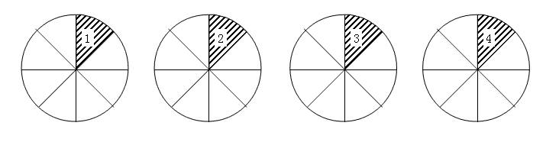
RAID技术的实现
⑴并行交叉存取
Notes:
⑴并行交叉存取
在该系统中，有多台磁盘驱动器，系统将每一盘块中的数据分为若干个子盘块数据，再把每一个子盘块的数据分别存储到各个不同磁盘中的相同位置上。
在以后，当要将一个盘块的数据传送到内存时，采取并行传输方式，将各个盘块中的子盘块数据同时向内存中传输，从而使传输时间大大减少。

Slide 114
RAID技术的实现
⑵ RAID的分级
  RAID 0-RAID 5
  RAID 6-RAID 7

Slide 115
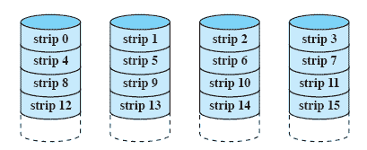
RAID 0级
并行交叉存取。
优点:它能够实现高效地传输，并能实现高速的I/O请求。
缺点:无冗余校验功能，致使磁盘系统的可靠性并不是很高。只要阵列中有一个磁盘损坏，便会造成不可弥补的数据丢失，故导致该级较少使用。

Slide 116
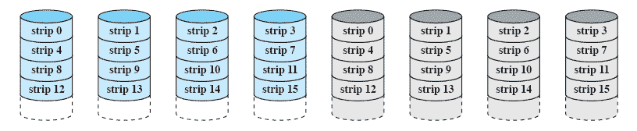
RAID 1级
具有磁盘镜像功能.
优点:可靠性好，
且从故障中恢复很简单。
缺点:磁盘容量的利用率只有50%。

Slide 117
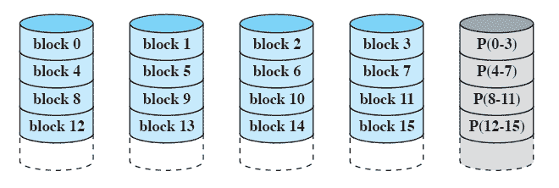
RAID 3级
具有并行传输功能的磁盘阵列;
只利用一台奇偶校验盘来完成数据的校验功能。

Slide 118
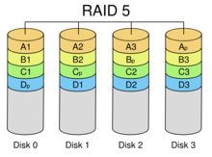
RAID 5级
无专门的校验盘；
校验信息以螺旋方式散布在所有数据盘上。

Slide 119
RAID技术特点
可靠性高：除了RAID 0级外，其余各级都采用了容错技术。其可靠性比单台磁盘机高出一个数量级；
磁盘I/O速度高：由于采取了并行交叉存取方式，可使磁盘I/O速度提高N-1倍；
性能/价格比高：RAID的体积与具有相同容量和速度的大型磁盘系统相比，只是后者的1/3，价格也只是后者的1/3，且可靠性高。换言之，它仅以牺牲1/N的容量为代价，换取了高可靠性。

Slide 120
第八章 磁盘存储器管理
8.4 提高磁盘可靠性的技术
可靠性：抵御和预防各种物理性破坏和人为性破坏的能力。
  权限控制
  容错
  备份
Notes:
容错就是当由于种种原因在系统中出现了数据、文件损坏或丢失时，系统能够自动将这些损坏或丢失的文件和数据恢复到发生事故以前的状态，使系统能够连续正常运行的一种技术。

Slide 121
8.4 提高磁盘可靠性的技术
①采用存取控制机制技术，防止人为因素造成文件的不安全性；
②通过磁盘容错技术，防止由系统因素造成文件的不安全性；
③建立“后备系统”，防止由自然因素所造成的不安全性。
Notes:
影响文件安全性的主要因素有人为因素、系统因素和自然因素三类。
为确保文件系统的安全性，应采取的三方面的措施：
通过转储操作，形成文件或文件系统的多个副本。

Slide 122
8.4 提高磁盘可靠性的技术
★容错技术的概念
通过在系统中设置冗余部件的办法，提高系统可靠性的一种技术。
磁盘容错技术则是通过增加冗余的磁盘驱动器、磁盘控制器等方法，提高磁盘系统可靠性的一种技术。

Slide 123
8.4 提高磁盘可靠性的技术
★磁盘容错技术的分级
磁盘容错技术往往也被人们称为系统容错技术SFT。可把它分成三个级别：
第一级是低级磁盘容错技术；
第二级是中级磁盘容错技术；
第三级系统容错技术，它基于集群技术实现容错。

Slide 124
1. 第一级容错技术SFT-Ⅰ
⑴双份目录和双份文件分配表
⑵热修复重定向和写后读校验
Notes:
在磁盘上存放的文件目录和文件分配表FAT，是文件管理所用的重要数据结构。
为了防止这些表格被破坏，可在不同的磁盘上或在磁盘的不同区域中，分别建立(双份)目录表和FAT。其中一份为主目录及主FAT；另一份为备份目录及备份FAT。
一旦由于磁盘表面缺陷而造成主文件目录或主FAT的损坏时，系统便自动启用备份文件目录及备份FAT，从而可以保证磁盘上的数据仍是可访问的。
由于磁盘价格昂贵，当磁盘表面有少量缺陷的情况，则可采取某种补救措施后继续使用。一般主要采取以下两个补救措施：
①热修复重定向：系统将磁盘容量的很小一部分(例如2%～3%)作为热修复重定向区，用于存放当发现磁盘有缺陷时的待写数据，并对写入该区的所有数据进行登记；
②写后读校验方式：在每次向磁盘中写入一个数据块后，又立即将它读出，并送至另一缓冲区中，再将该缓冲区内容与内存缓冲区中在写后仍保留的数据进行比较，若两者一致，便认为此次写入成功；否则，再重写。

Slide 125
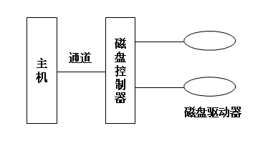
2. 第二级容错技术SFT-Ⅱ
  ⑴磁盘镜像
Notes:
★为了避免磁盘驱动器发生故障而丢失数据，便增设了磁盘镜像功能。
在同一磁盘控制器下，再增设一个完全相同的磁盘驱动器，如图所示。
每次向主磁盘写入数据后，都需要将数据再写到备份磁盘上，使两个磁盘上具有完全相同的位像图。
★当主磁盘驱动器发生故障时，由于有备份磁盘的存在，在进行切换后，使主机仍能正常工作。
★磁盘镜像虽然实现了容错功能，却使磁盘的利用率降至50%，也未能使服务器的磁盘I/O速度得到提高。

Slide 126
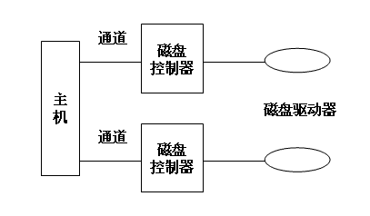
2. 第二级容错技术SFT-Ⅱ
⑵磁盘双工
Notes:
★ 将两台磁盘驱动器分别接到两个磁盘控制器上，同样使这两台磁盘机镜像成对，如图所示。在磁盘双工时，文件服务器同时将数据写到两个处于不同控制器下的磁盘上，使两者有完全相同的位像图。
★如果某个通道或控制器发生故障时，另一通道上的磁盘仍能正常工作，不会造成数据的丢失。
★在磁盘双工时，由于每一个磁盘都有自己的独立通道，故可同时(并行)地将数据写入磁盘，或读出数据。

Slide 127
3. 基于集群技术的容错功能
★集群：指由一组互连的自主计算机组成统一的计算机系统，给人们的感觉是，它们是一台机器。
★优点
提高系统的并行处理能力，
提高系统的可用性
★工作模式
热备份模式
互为备份模式
公用磁盘模式
Notes:
在进入上个世纪90年代后，为了进一步增强服务器的并行处理能力和可用性，采用了多台SMP服务器来实现集群系统服务器功能。

Slide 128
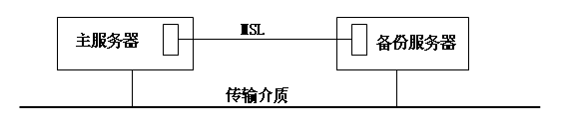
（1）双机热备份模式
MSL（Mirrored Server Link）：镜像服务器链路
优点：提高了系统的可用性，易于实现，而且主、备份服务器完全独立，可支持远程热备份，从而能消除由于火灾、爆炸等非计算机因素所造成的隐患。
缺点：从服务器处于被动等待状态，整个系统的使用效率只有50%。
Notes:
在这种模式的系统中，备有两台服务器，两者的处理能力通常是完全相同的，一台作为主服务器，另一台作为备份服务器。
平时主服务器运行，备份服务器则时刻监视着主服务器的运行，一旦主服务器出现故障，备份服务器便立即接替主服务器的工作而成为系统中的主服务器，修复后的服务器再作为备份服务器。
为使在这两台服务器间能保持镜像关系，应在这两台服务器上各装入一块网卡，并通过一条镜像服务器链路MSL（Mirrored Server Link）将两台服务器连接起来。

Slide 129
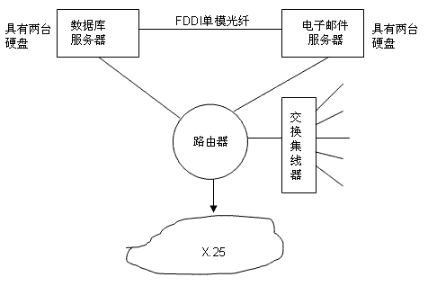
（2）双机互为备份模式
优点：
两台服务器都可用于处理任务，系统效率高；
当其中一台发生故障时，系统可指定另一台机器来接替它的工作。
Notes:
在该模式中，两台服务器平时均为在线服务器，它们各自完成自己的任务。
在每台服务器内最好都配置两台硬盘，一个用于装载系统程序和应用程序，另一个用于接收由另一台服务器发来的备份数据，作为该服务器的镜像盘。

Slide 130
（3）公用磁盘模式
为了减少信息复制的开销，可以将多台计算机连接到一台公共的磁盘系统上去。
该公共磁盘被划分为若干个卷。每台计算机使用一个卷。
如果某台计算机发生故障，此时系统将重新进行配置，根据某种调度策略来选择另一台替代机器，后者对发生故障的机器的卷拥有所有权，从而来接替故障计算机所承担的任务。
优点：消除了信息的复制时间，因而减少了网络和服务器开销。

Slide 131
4. 后备系统
★引入原因
  ①磁盘系统不够大
  ②防止系统故障或病毒感染
★后备设备
  磁带、磁盘和光盘。
★后备技术
  全量转储
  增量转储
  物理转储
  逻辑转储
Notes:
①磁盘系统不够大，不可能将系统在运行过程中的所有数据都装在磁盘中，应当把暂时不需要但仍然有用的数据，存放在后备系统中保存起来。
②为了防止系统发生故障或病毒的感染，把系统中的数据弄错或丢失，也需要将比较重要的数据存放在后备系统中。

Slide 132

第八章 磁盘存储器管理
8.5 数据一致性控制
事务：访问和修改各种数据项的一个程序单位。也可以被看作是一系列相关读写操作。
事务
检查点
并发控制
重复数据的数据一致性问题
盘块的一致性检查
盘块的一致性检查
Notes:
事务的定义
事务是用于访问和修改各种数据项的一个程序单位。事务也可以被看作是一系列相关读和写操作。
只有对分布在不同位置的同一数据所进行的读和写(含修改)操作全部完成时，才能再以提交操作来终止事务。
只要有一个读、写或修改操作失败，便须执行夭折操作。
一个事务在对一批数据执行修改操作时，应该是要么全部完成，并用修改后的数据去代替原来的数据，要么一个也不修改。事务操作具有 “原子性”。
举例说明如下：
银行A账户向B账户汇款100元，数据库执行如下过程：
从A账户减少100元，然后在B账户增加100元，这个过程称为一个事务。
但是：
如果从A账户减少100元后系统出故障了或者出现了其他意外造成B账户没有增加100元，这种情况称为事务不一致，因为一个事务没有做完，所以数据库会将整个过程回滚，可以理解为就当什么事也没发生过，这种回滚机制就是事务的一种特征，目的就是为了保持数据库的数据库的事务一致性。

Slide 133
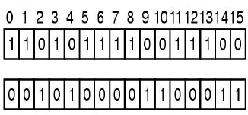
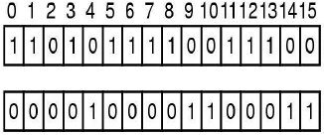
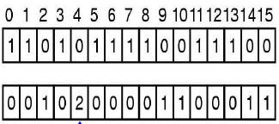
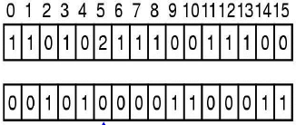
盘块的一致性检查
0
0
分配块
分配块
空闲块
空闲块
1
1
分配块
2
0
分配块
空闲块
空闲块
UNIX一致性检查工作过程：
两张表，每块对应一个表中的计数器，初值为0
表一：记录了每块在文件中出现的次数
表二：记录了每块在空闲块表中出现的次数

Slide 134
练习题
在文件系统中，会出现文件系统不一致的现象，请简要解释这种现象产生的原因及问题的严重性。为了解决文件系统的不一致性问题，常采用一个实用程序检查文件系统。在进行了块的一致性检查后，得到如下结果：
  0 1 2 3 4 5 6 7 8 9 10 11 12 13 14 15 块号
  1 1 1 0 1 0 1 1 1 0 1 0 1 1 1 2 空闲块
  0 0 1 1 0 1 0 0 0 2 0 0 0 0 0 0 分配块
请解释该文件系统中出现的错误，并给出处理方法。

Slide 135
解答
文件系统不一致现象的发生主要是指当系统正在对某一文件进行操作时，系统出现故障或突然停机造成的。
文件系统不一致可以有以下几种情况：
  某一块既在空闲块表中又在分配块表中出现；
  某一块既不在空块表中又不在分配块表中出现；
  某一块同时被分配给两个文件；
  某一块同时出现在两个空闲块表中。
这四种情况的危害如下：
  情况1可能造成一个有用的块被系统当成空闲块再分配给其他的文件；
  情况2可能造成块的“丢失”；
  情况3可能造成原本两个不同的文件由于共同拥有了这一块，从而在一个文件修改这一块的时候也同时修改了另一个文件的内容；
  情况4可能造成当这一块被分配的时候，没有修改所有的空闲块表，从而使得这一块在另一张表上还是空闲的。

Slide 136
解决方法
出现的错误 | 解决方法
块2同时出现在空闲块表和分配块表 | 在空闲块表中将块2删除
块9在分配块表再出现两次 | 将块9的内容拷贝到一个空块中，用这个块替换其中一个文件的块9
块11不出现在任何表中 | 将其添加到空闲块表中
块15在空闲块表中出现两次 | 重建空闲块表

Slide 137
多选题
设计文件系统时应尽量减少访问磁盘的次数，以提高文件系统的性能。下列各种措施中，哪些可以减少磁盘服务时间？
  磁盘旋转调度
  块高速缓存
  磁盘移臂调度
  磁盘碎片整理
  当前目录
✔
✔
✔
✔
✔
Notes:
碎片整理之后，即可为某文件连续分配若干块了，减少移臂调度时间

Slide 138
判断题
文件系统的一致性就是指文件卷在磁盘上的管理数据是正确的。
T

